Slide 1

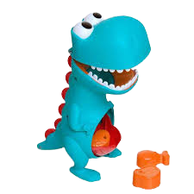

DINO COME TUDO

Slide 2


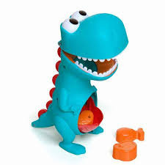



QUANTOS FRANGOS O DINOSSAURO COMEU?

Slide 3


VOCÊ ACERTOU!!!

Slide 4

TENTE NOVAMENTE!

Slide 5


QUANTAS CARNES O DINOSSAURO COMEU?

Slide 6
VOCÊ ACERTOU!!!

Slide 7
TENTE NOVAMENTE!

Slide 8


QUANTOS PEIXES O DINOSSAURO COMEU?

Slide 9
VOCÊ ACERTOU!!!

Slide 10
TENTE NOVAMENTE!

Slide 11
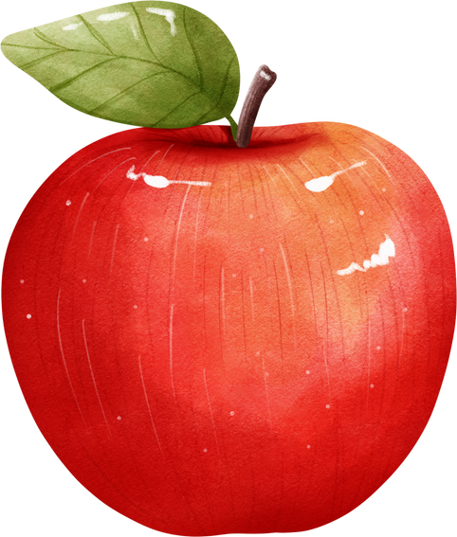
QUANTAS MAÇAS O DINOSSAURO COMEU?

Slide 12
VOCÊ ACERTOU!!!

Slide 13
TENTE NOVAMENTE!

Slide 14

QUANTAS BANANAS O DINOSSAURO COMEU?

Slide 15
VOCÊ ACERTOU!!!

Slide 16
TENTE NOVAMENTE!

Slide 17

QUANTOS CACHOS DE UVA O DINOSSAURO COMEU?

Slide 18
VOCÊ ACERTOU!!!

Slide 19
TENTE NOVAMENTE!

Slide 20

QUANTOS OVOS O DINOSSAURO COMEU?

Slide 21
VOCÊ ACERTOU!!!

Slide 22
TENTE NOVAMENTE!

Slide 23

QUANTOS MORANGOS O DINOSSAURO COMEU?

Slide 24
VOCÊ ACERTOU!!!

Slide 25
TENTE NOVAMENTE!

Slide 26

QUANTAS MELANCIAS O DINOSSAURO COMEU?

Slide 27
VOCÊ ACERTOU!!!

Slide 28
TENTE NOVAMENTE!

Slide 29

QUANTAS PERAS O DINOSSAURO COMEU?

Slide 30
VOCÊ ACERTOU!!!

Slide 31
TENTE NOVAMENTE!

Slide 32

PARABÉNS VOCÊ VENCEU!

